Slide 1
Каменный уголь
Работа: Заривной Виктории 11 – Л класс

Slide 2
Свойства Каменного Угля
Каменный уголь — порода выпавшая в осадок, которая представляет собой результат глубокого сгнивания остатков растений (папоротника, хвощовых и плаунов, а также первых голосеменных растений). Хрупкий горючий материал

Slide 3
Состав Каменного Угля
кислород - 1,5-15%;
водород - 2,5-5,7%;
углерод -75-95%.
Благодаря высокому содержанию углерода и относительно небольшой влажности, теплотворная способность каменного угля достигает 7 000 ккал/кг. Температура горения каменного угля – 470°С.

Slide 4
Применение
Для производства 1т нефти расходуется 2-3т каменного угля. Из каменных углей получают искусственный графит. Используются они в качестве неорганического сырья. При переработке каменного угля из него в промышленных масштабах извлекают ванадий, германий, серу, галлий, молибден, цинк, свинец. Зола от сжигания углей, отходы добычи и переработки используются в производстве стройматериалов.

Slide 5
Месторождение Каменного угля в Украине
В Украине сосредоточено около 4% мировых запасов угля. Основная добыча полезного ископаемого ведется в Луганской, Донецкой и Днепропетровской областях. Причем на Луганскую область приходится 43% добычи. Донецкая область занимает второе место с 27-ма процентами. На Днепропетровскую область приходится 23%, а на Львовскую и Волынскую - 7% общего объема производства угля.

Slide 6
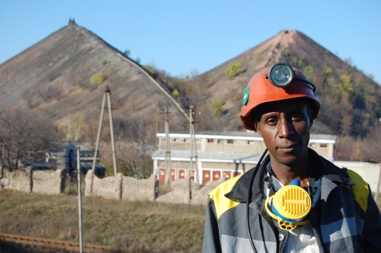
Добыча каменного угля — трудоемкий процесс. Способ добычи определяется глубиной залегания угля. Если угольный пласт находится на глубине не больше 100 метров, разработка ведется открытым способом в угольных разрезах. При больших глубинах залегания угольное месторождение разрабатывается подземным способом, и для добычи угля используются шахты.

